Slide 1

Realnost i imaginacija suvremenih pristupa u učenju i poučavanju matematike
Višnja Šuperba, prof. mat. i fiz.
i
mr. Ivana Križanac, dipl.uč.r.n.

Slide 2


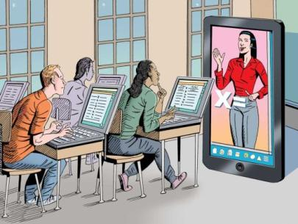

Imaginacija?

Slide 3

PREDUVJETI
Kreativan,
radoznao,
motiviran ...
kompetencije
poznavanje
temeljnih
odrednica nastave (načela, oblici,
metode, sredstva ...)

Slide 4
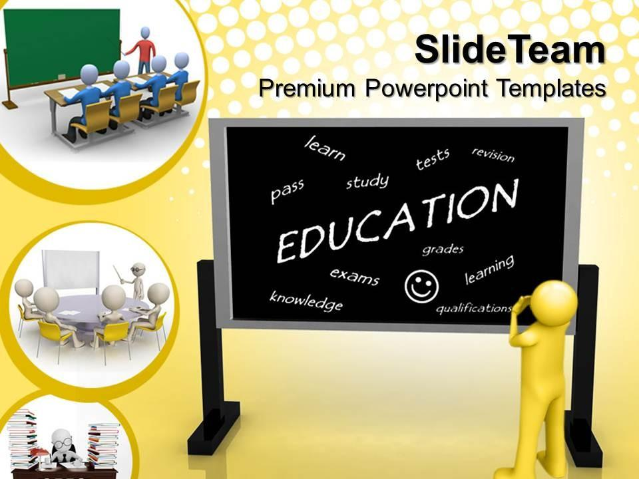
Suvremeni pristupi?
preokrenuta učionica
problemska nastava
učenje kroz igru
Istraživačka nastava
Pokus!

Slide 5



Imaginacija i realnost
početak
prvi pokušaji
na kraju

Slide 6
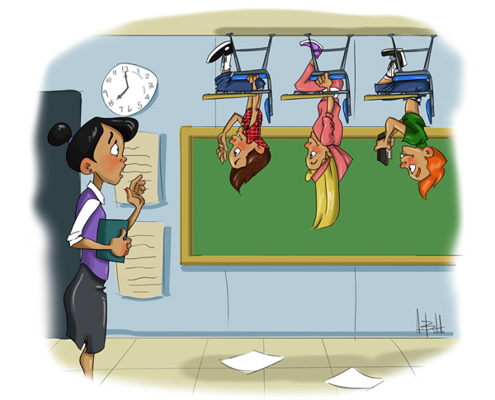
Preokrenuta učionica
(“flipped classroom”)
Tko? Učenici 2., 5. i 6. razreda
Kako?
Zašto?
Na ovaj način smo promijenili rutinu, omogućili još jedan postupak koji može olakšati usvajanje predviđenih sadržaja, potaknuli učenike na samostalno učenje i korištenje IKT-a u svrhu učenja...

Slide 7
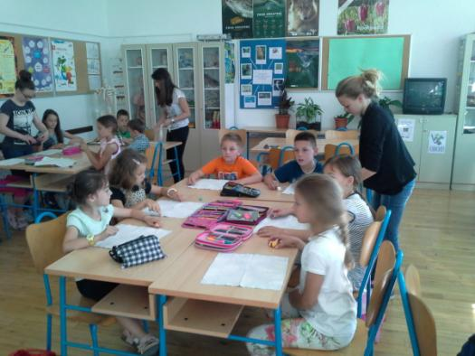
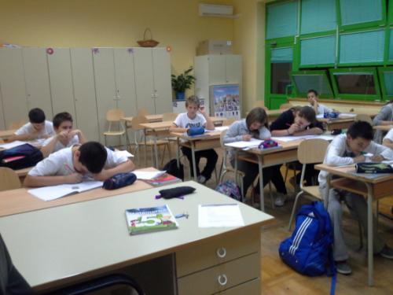
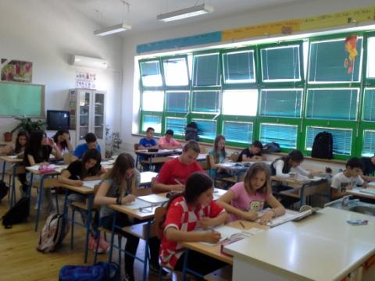

Slide 8
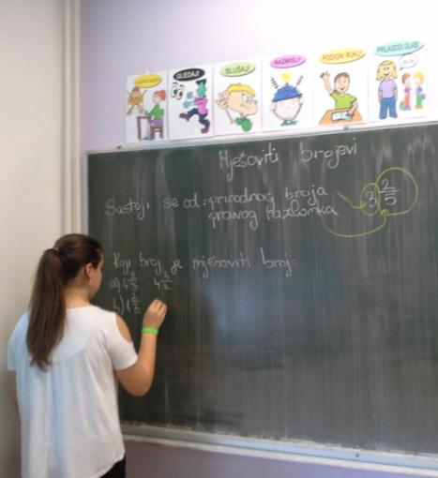
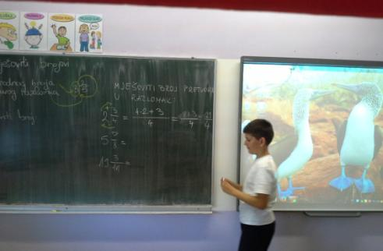
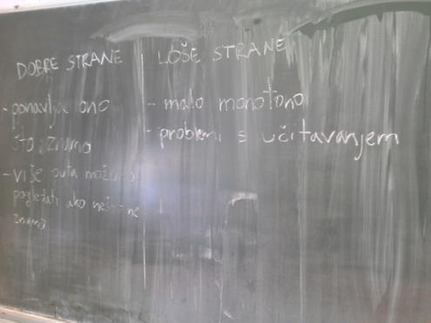
“Metodom obrnute učionice učenje je personalizirano, učenik je aktivni sudionik u nastavnom procesu. Sam određuje tempo učenja i preuzima odgovornost za svoje učenje...”

Slide 9
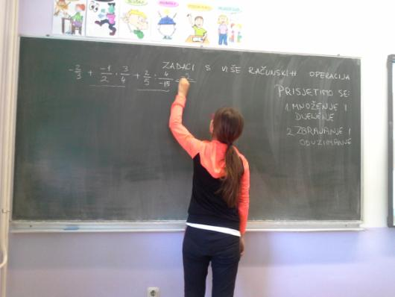
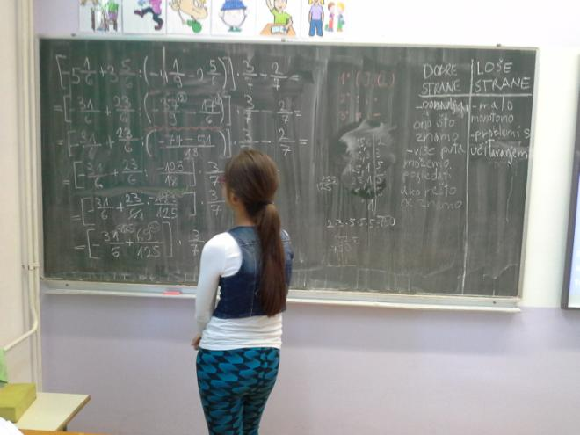
“Sadržaji koji nisu toliko zahtjevni u predavačkom smislu i uglavnom ih učenici usvajaju u potpunosti i bez poteškoća pokazali su nam se idealni za obradu metodom obrnute učionice...”

Slide 10

Poteškoće i kako ih riješiti?
jedan dio učenika nije ni pogledao materijal,
pojedini učenici nisu razumjeli i više vole živu riječ učitelja,
dio učenika je vrlo površno pristupilo zadatku
Predvidjeti i isključiti sve tehničke poteškoće
Upoznati ih s različitim načinima pregledavanja video sadržaja
Pripremiti dodatna pitanja ...

Slide 11

Problemsko učenje i učenje kroz igru
... mora biti razumljivo i iskustveno blisko
Problemske priče
Problemske situacije
Rad u paru, grupi
Dramatizacije
Računalne igre ...
“U problemskoj nastavi želimo staviti u funkciju usvojene sadržaje koji bi trebali postati alat za rješavanje zadanog problema...”

Slide 12
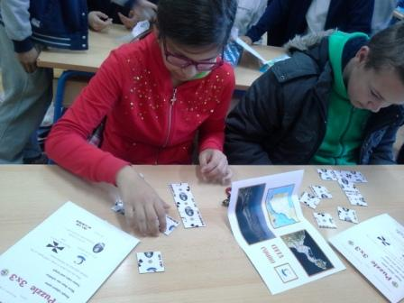
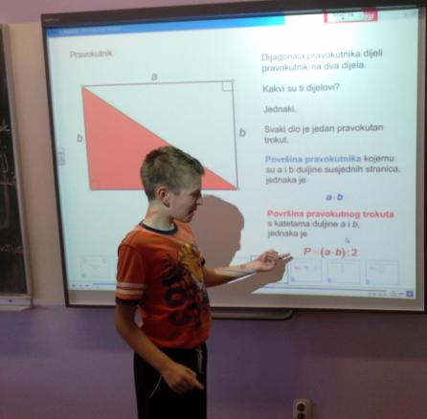
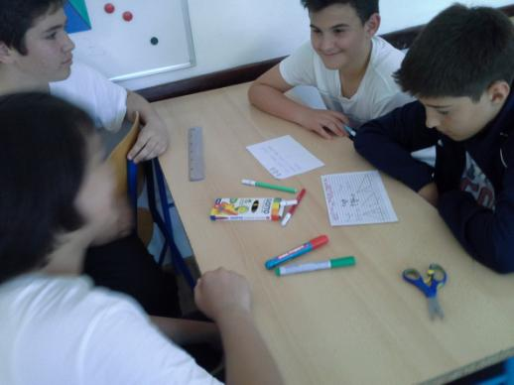
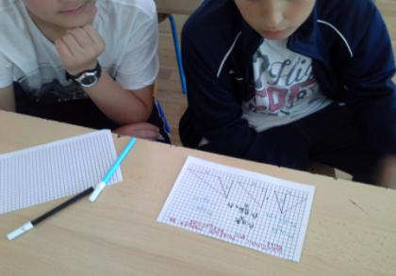
U predmetnoj nastavi geometrijski sadržaji su nam se pokazali kao dobro polazište za problemsko učenje...

Slide 13
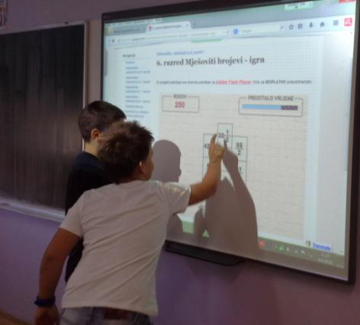
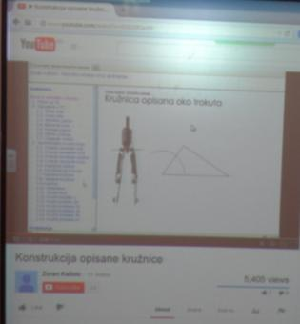
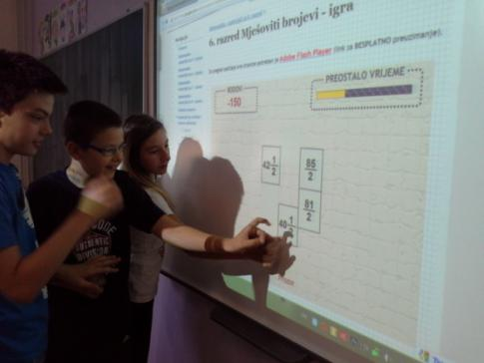
Poteškoće u realizaciji problemske nastave u predmetnoj nastavi se javljaju ako nedovoljno uključimo učenike kojima je potrebno više vremena za razumijevanje i usvajanje određenih sadržaja, oni se teško snalaze, vrlo brzo odustaju te do kraja sata imaju ulogu pasivnog promatrača.

Slide 14
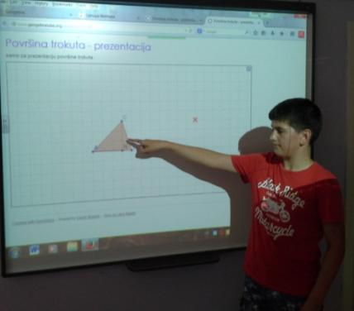
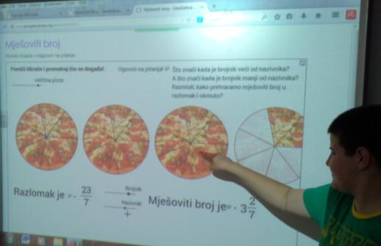
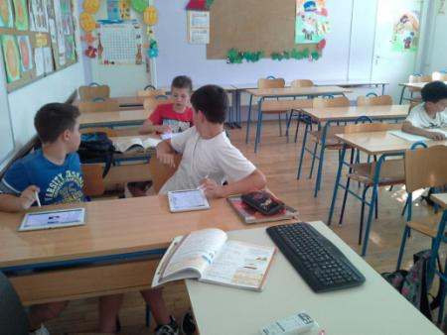
Uporabom IK tehnologija lako se dolazi do dodatnih materijala i samim tim se dolazi do uštede vremena, a nastava postaje zanimljivija učeniku.

Slide 15
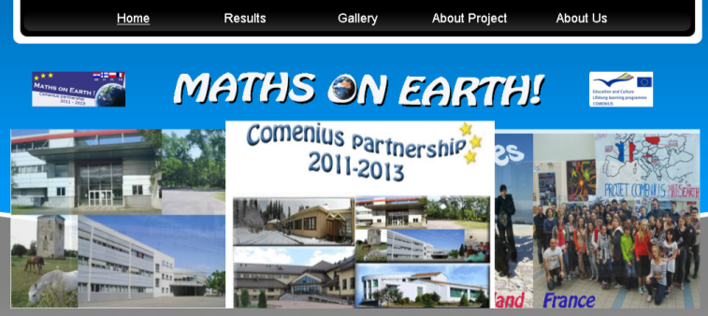
Istraživačka nastava
Međunarodni projekti Comenius
(Maths on Earth!) i eTwinning (GAME i GOAL!)
http://mathsonearth.webege.com/

Slide 16
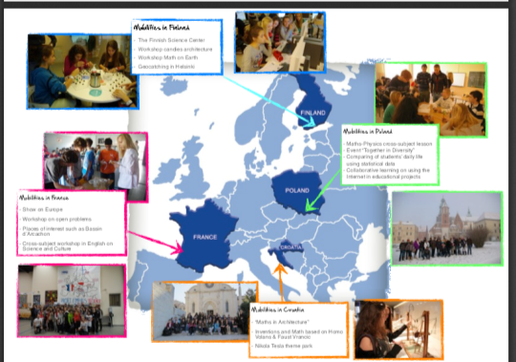
Teme:
Poznate žene u znanosti: priprema za debatu putem video konferencije
Usporedba svakodnevice naših studenata (statistička analiza)
Tajanstveni video
Različite matematičke radionice
Istraživanje o poslovima za koje je nužno znanje matematike
Matematika i arhitektura
Izumi i matematika
Istraživačkom nastavom obično proširujemo sadržaje propisane NPP, razvijamo suradništvo, razvijamo IKT kompetencije kako učenika tako i učitelja i iako vremenski i realizacijom najzahtjevnija metoda rezultati su i više nego izvrsni.

Slide 17

Suvremeni pristupi i IKT
Matematički sadržaji postaju dostupniji i učitelj ima novu ulogu u nastavnom procesu ...
poticati na samostalan odabir i vrednovanje kvalitetnih sadržaja te njihovo svrhovito korištenje
ukazivati na vrijednost dodatnih sadržaja i uporabe IK tehnologije za učenje
Uporaba IKT nije dovoljan, a ni nužan uvjet za suvremenost
razvijati kritičko mišljenje učenika
Za to vrijeme u našoj školi ...

Slide 18
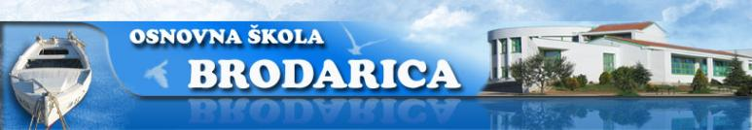
OŠ Brodarica
Pametnice
Wi-fi
Računala i projektori
Tableti
E-dnevnik
Videokonferencijska oprema
Mobilna učionica
(tableti za učenike)
IZAZOVI
na koji način učinkovito i smisleno koristiti IKT u nastavi matematike
veliki raskorak u tehnologiji i sadržajima
na koji način održati interes i aktivnost učenika

Slide 19
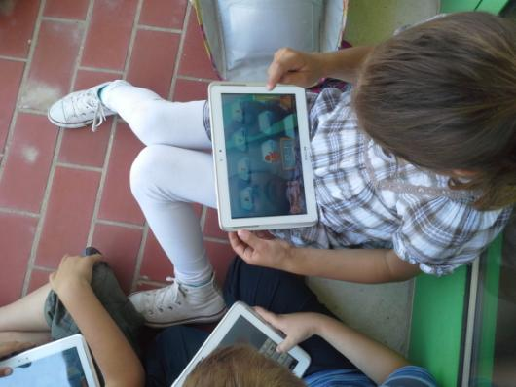
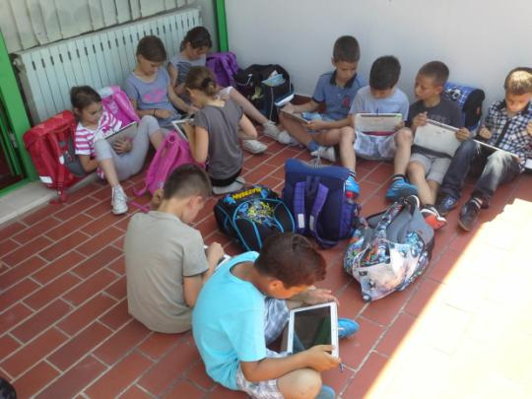
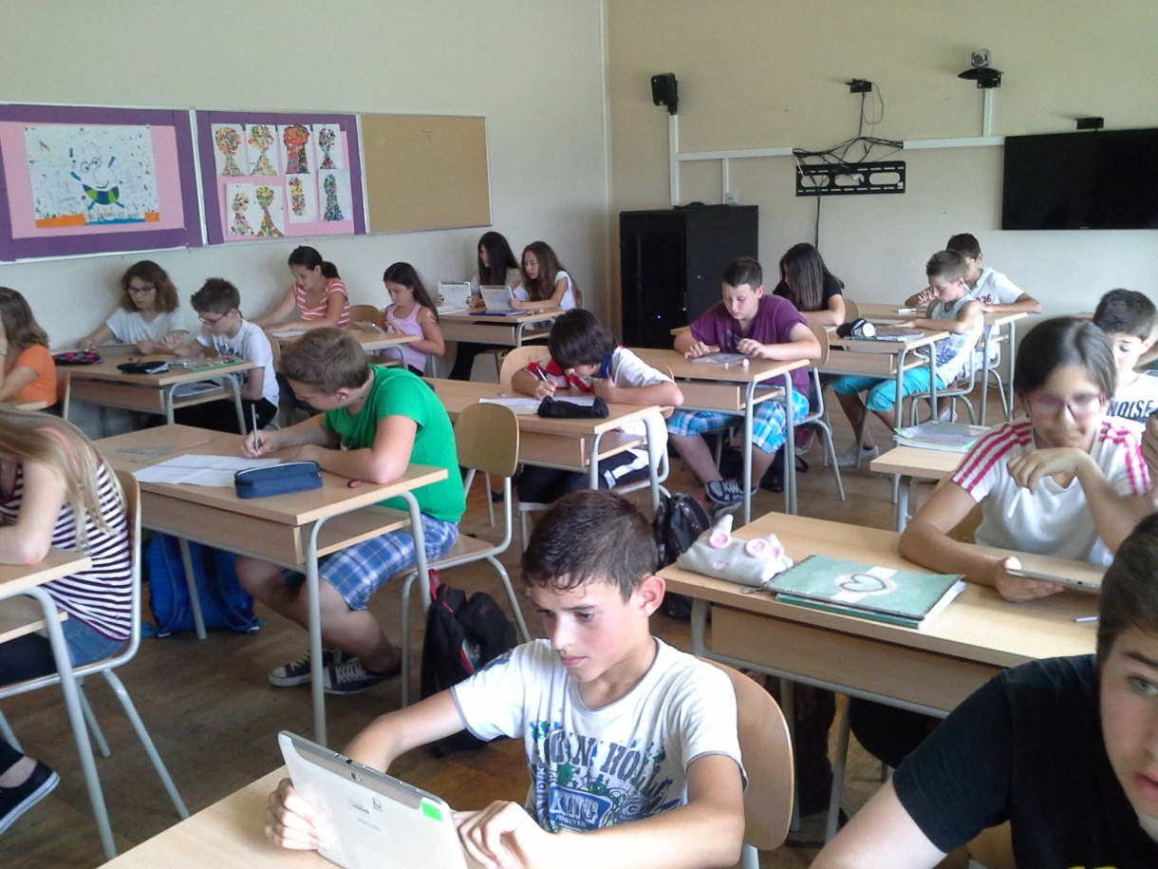
Digitalni urođenici?

Slide 20
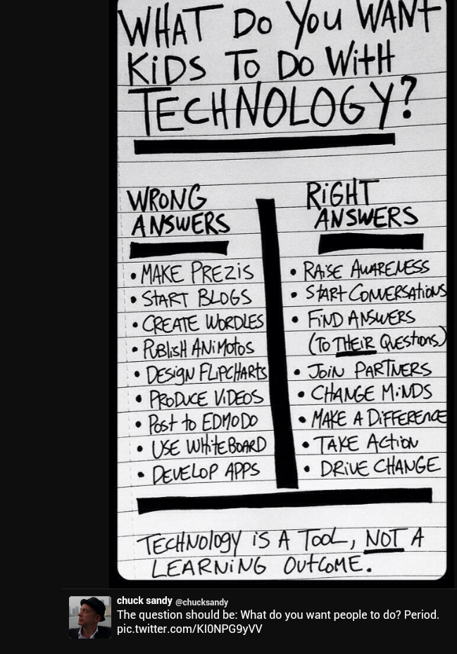
I za kraj ...
pic.twitter.com/KI0NPG9yVV
Tehnologija je alat,
a ne obrazovni ishod.

